Slide 1
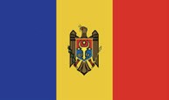
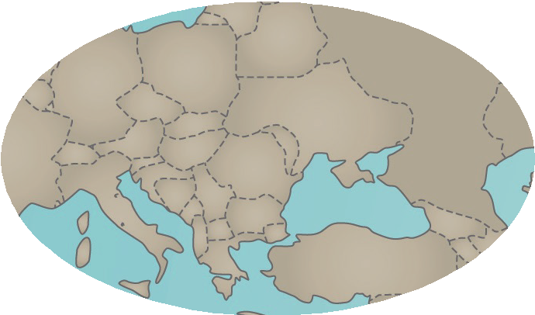







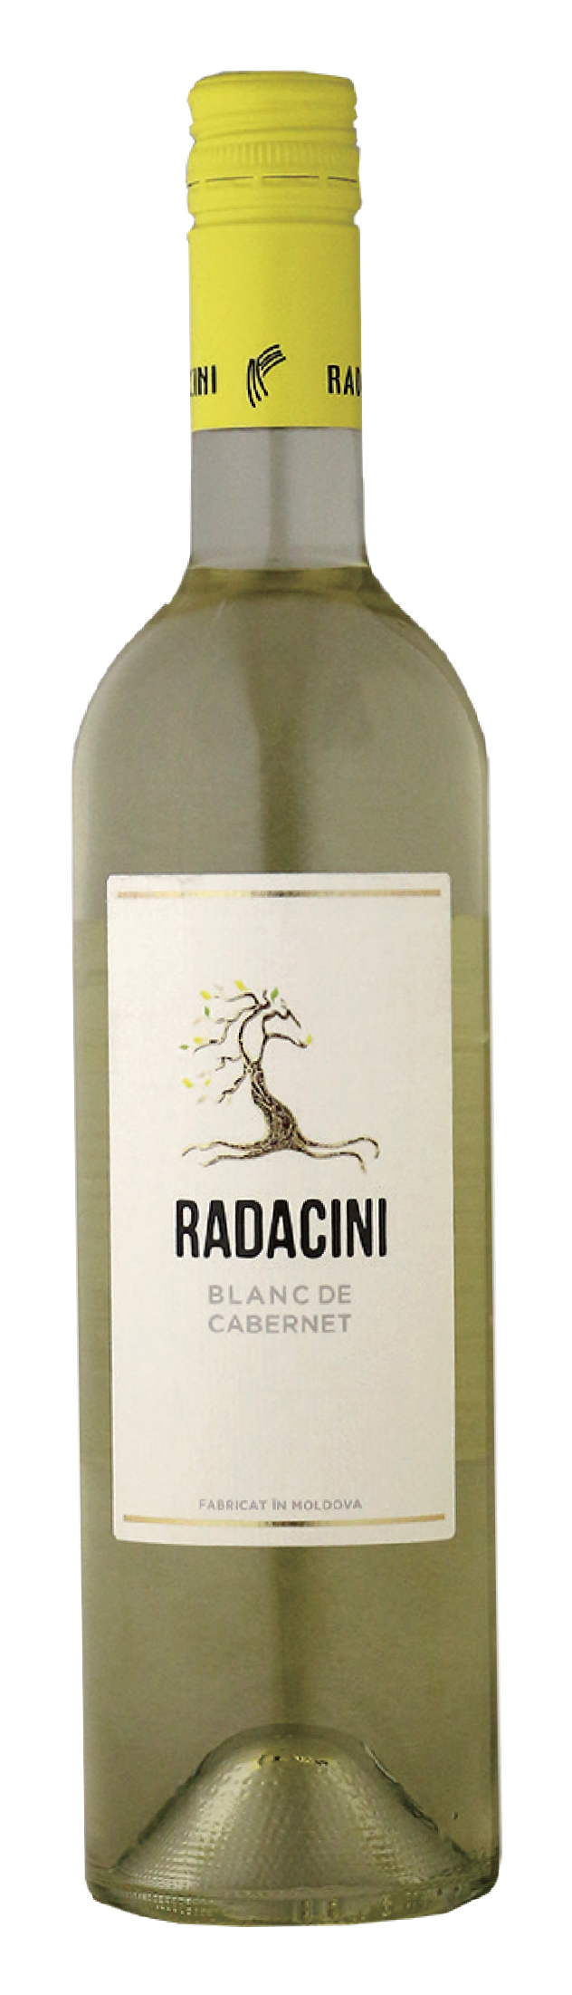






モルドバ共和国
ウクライナ
ハンガリー
ルーマニア
ブルガリア
黒海
ジョージア
（2018VT)
「コストパフォーマンス賞」
にも、同時受賞!
“ダイヤモンドトロフィー”賞は、
_{全エントリー数}（4,333 アイテム）の 約 1％
しか選ばれない、限られた賞です！
ラダチーニ
ブラン・ド・カベルネ
品種 ： カベルネ ・ ソーヴィニヨン
産地 ：モルドバ/ステファン・ヴォーダ
常識を覆す！ カベルネ100％から造られた白ワイン
赤ワイン用品種で造られた珍しい白ワイン。軽く圧搾してジュースのみ使用し ているため赤い色がうつりません。淡い黄金色、パッションフルーツ、
熟したモモの香り。グレープフルーツの活気のある味わい。
参考上代 \1,350

